Slide 1

Lunchsessie Happy Little Trees Betalingsproblemen voorspellen met machine learning
Januari 2018
Daniël van der Poel, Business Engineer Finance

Slide 2
Overzicht
Context
Doelstelling
Aanpak
Uitwerking
Resultaat en discussie

Slide 3
Context en uitgangspunten
AI-gilde: AI capacity vergroten en inzetten op projecten
Persoonlijke, efficiënte dienstverlening (vrij naar Mansveld):
 | Alledaagse situatie | Zeldzame situatie
Zelf oplossen | Actieve klant: Online geld overmaken | STP: Online verzekering afsluiten
Hulp vragen | Passieve klant: Boodschappen laten bezorgen | Expert vereist: Hypotheek aanpassen bij echtscheiding

Slide 4
Doelstelling
Doel: voorspellen betalingsproblemen d.m.v. machine learning
Basis: datasets LendingClub (openbaar, ruim 1 Gb)

Slide 5
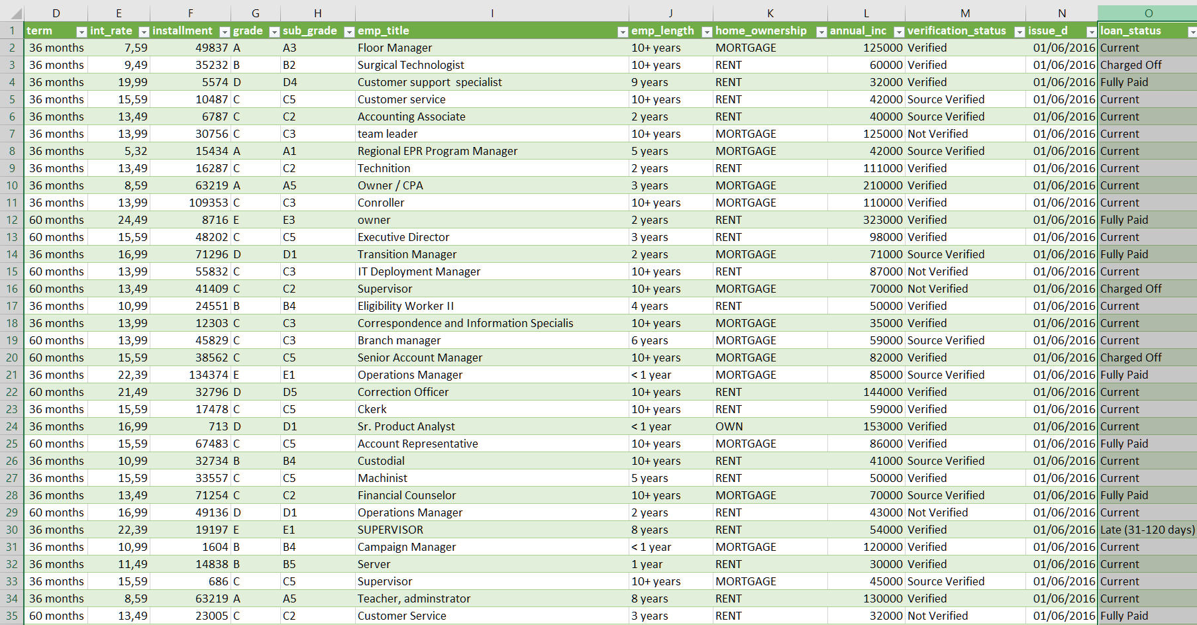
1 target attribuut
144 attributen
910.000 samples

Slide 6
probleemgeval

Slide 7
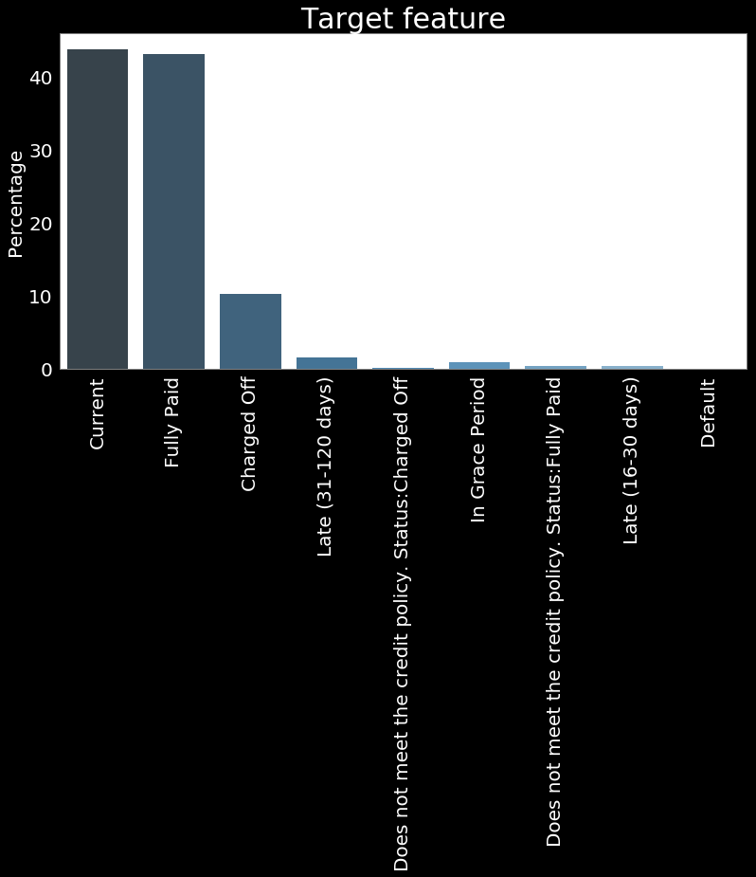
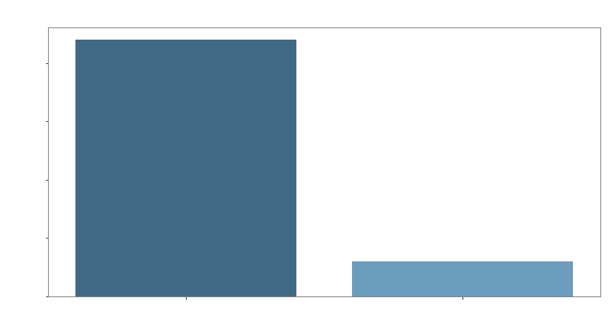

Slide 8
?
?
?
welke combinaties van waardes corresponderen met 0 (geen probleem) / 1 (probleem)?
0
?
?
?
?
?
1
?
0

Slide 9
XGBoost
Maakt automatisch ‘bos’ van beslisbomen
Snel en accuraat, ook met Gb’s aan data
Kan omgaan met ontbrekende gegevens
Vereist relatief weinig voorwerk
Gebruikt CPU of GPU
Enige ervaring mee

Slide 10
XGBoost
leaf (eindpunt) met voorspelde waarde →
← attribuut met drempwaarde
De voorspelde waardes van alle bomen worden opgeteld voor de uiteindelijke voorspelling: 0 of 1

Slide 11
Aanpak
Data inlezen
Attributen bewerken voor model
Model (XGBoost) trainen
Voorspellingen doen en evalueren d.m.v. testset
Parameters model aanpassen
Stap 2-5 (vooral 3-5) herhalen tot gewenst resultaat is bereikt
Resultaat presenteren

Slide 12
Uitwerking: trainen, valideren, testen
trainingset: 60% van de samples
kruisvalidatieset: 20% van de samples
testset: 20% van de samples

Slide 13
Middelen
Anaconda: data science distribution van Python 3.6
Jupyter: notebooks
Numpy + Pandas: dataframes
XGBoost: machine learning algoritme
Matplotlib + Seaborn: visualisaties

Slide 14
Uitwerking: niet-numerieke features

Slide 15
Uitwerking: niet-numerieke attributen
[‘36 months’, ’60 months’] → [0, 1]
[‘a’, ‘b’, ‘c’, ‘d’, ‘e’] → [0-4]
[ ‘floor manager’, ‘ckerk’, …] → [13, 5, …] (woordlengte)
[ ‘jan-2000’, ‘mar-2001’, …] → [0, 14, …] (maanden na jan 2000)
[ ‘844fl, ‘355ca’, …] → [0-9], [0-9], [0-9], [‘fl’, ‘ca’, …]
[ ‘rent, ‘mortgage’, ‘own’, ‘any] → ownership_rent = [0, 1],
ownership_mortgage = [0, 1],
ownership_own = [0, 1],
ownership_any = [0, 1]

Slide 16
Resultaat: nauwkeurigheid
99,% van de voorspellingen klopt
95,3% van de probleemgevallen wordt correct voorspelt
99,3% van de voorspelde probleemgevallen zijn dat ook echt
Onjuiste voorspellingen zijn 12,2% false positives, 87,8% false negatives
Het model kan worden aangepast om de balans tussen false positives en false positives te verschuiven. Een reële afweging zou zijn: de baten van een true positive versus de kosten van een false positive.

Slide 17
Resultaat: performance
Trainen: ca. 2000 samples per seconde (CPU met 8 threads)
Voorspellen: ca. 630.000 samples per seconde
De hoeveelheid geheugen bepaalt de maximale grootte van de dataset
De CPU/GPU bepaalt vooral hoeveel grid searches er mogelijk zijn

Slide 18
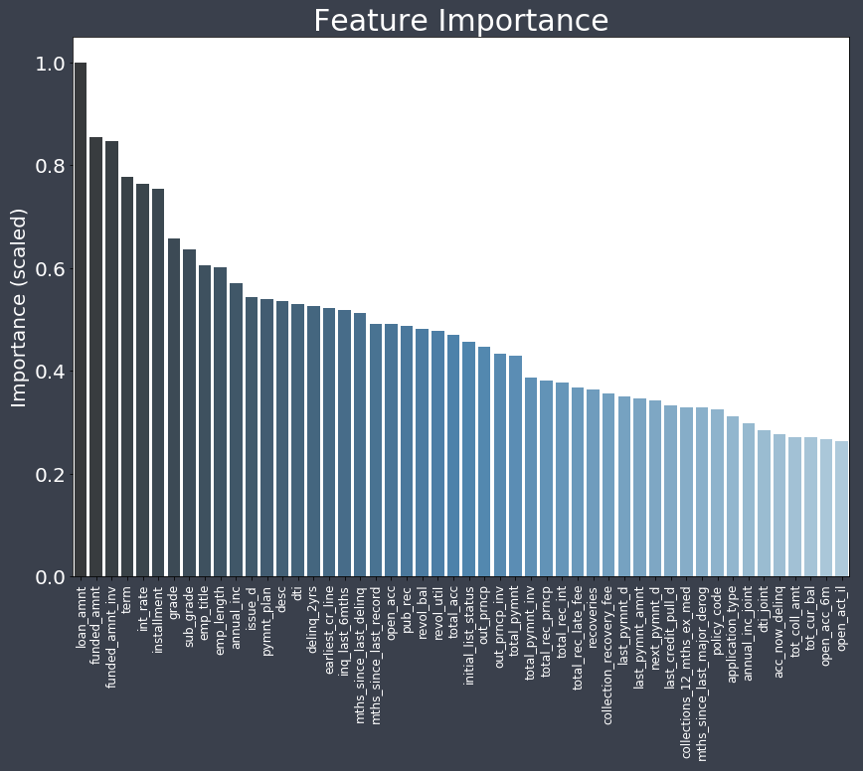
Resultaat: model
Ca. 300 happy little trees
Evaluatie-metric kan worden afgestemd op business- metrics
Complexiteit model instelbaar
Relatief veel attributen zijn relevant: eenvoudiger model zal in dit geval minder nauwkeurig zijn

Slide 19
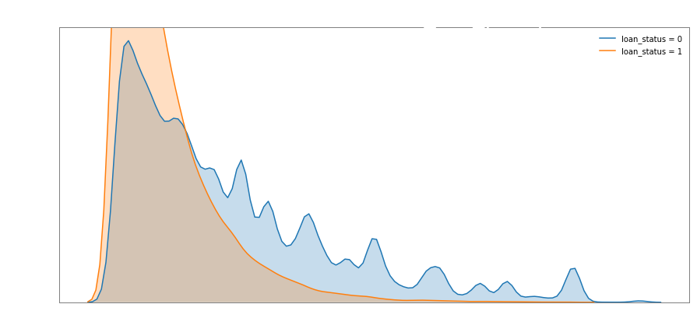
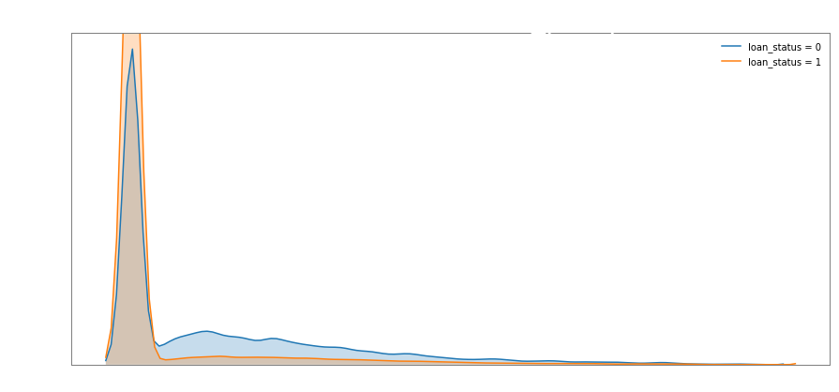
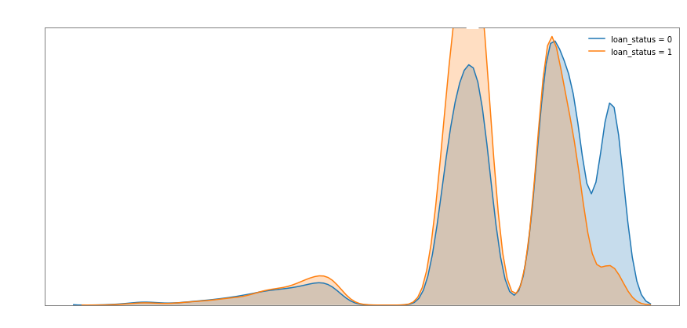
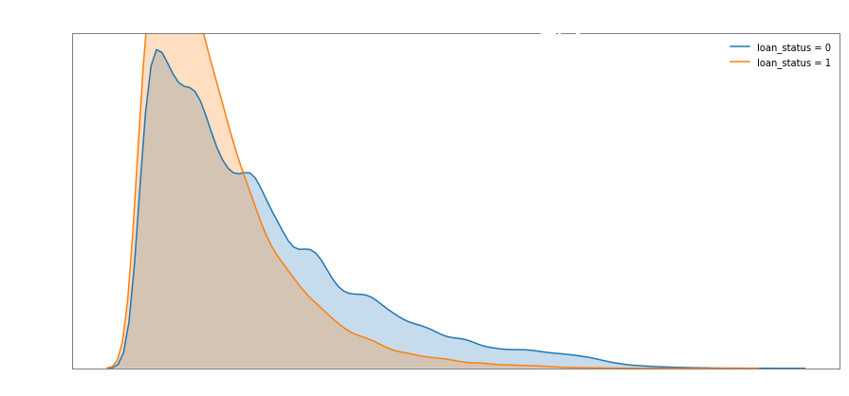
Resultaat: model

Slide 20
Discussiepunten
Waar liggen kansen voor vergelijkbare oplossingen?
Welke kennis en tools hebben we nodig binnen ons bedrijf?
Data en privacy: wat kan, wat mag, wat moet je willen?

Slide 21

Links
Project:
https://github.com/Daniel-van-der-Poel/LendingClub
Data LendingClub:
https://www.lendingclub.com/info/download-data.action
AI-gilde op Mango:
https://mango.everest.nl/ce/pulse/user/teams/group/info?project_id=1599

